Slide 1
利用DBCA创建Oracle数据库
北京传智播客教育 www.itcast.cn

Slide 2
目标
通过本章学习，您将可以:
回答数据库的基本设计问题
用DBCA创建一个数据库模板
用DBCA创建一个额外的数据库（基于模板）
用DBCA删除一个数据库
数据库创建脚本
北京传智播客教育 www.itcast.cn
Notes:
Lesson Aim
In this lesson, you learn how to create and use views. You also learn to query the relevant data dictionary object to retrieve information about views. Finally, you learn to create and use inline views, and perform Top-N analysis using inline views.

Slide 3
数据库管理任务（DBA）
评测数据库服务器硬件
安装Oracle数据库软件
规划数据库
创建并且打开数据库
数据库备份
注册用户
实现数据库计划
全库备份
调整数据库性能
北京传智播客教育 www.itcast.cn

Slide 4
数据库规划
作为一名DBA，你必须要有以下计划：
  计划数据库的逻辑存储结构：
    你有多少磁盘驱动器
    你需要多少数据文件
    你需要用多大的表空间
    专用存储的类型和尺寸，哪种类型的信息将被存储?
  数据库总设计
  数据库备份策略
北京传智播客教育 www.itcast.cn

Slide 5
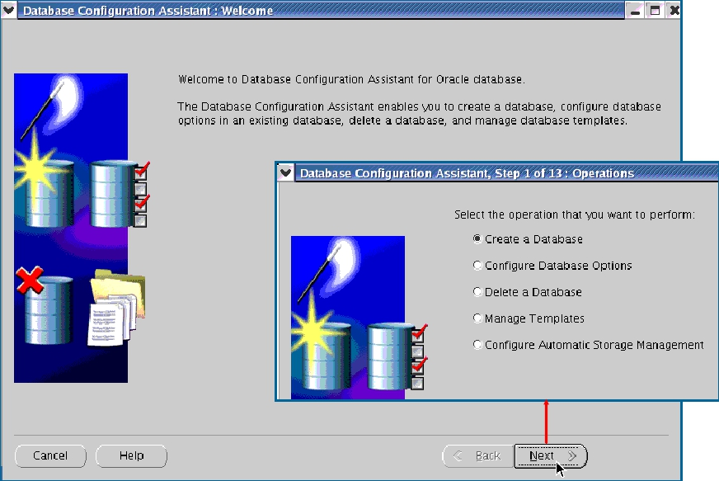
数据库配置助手 (DBCA)
北京传智播客教育 www.itcast.cn

Slide 6
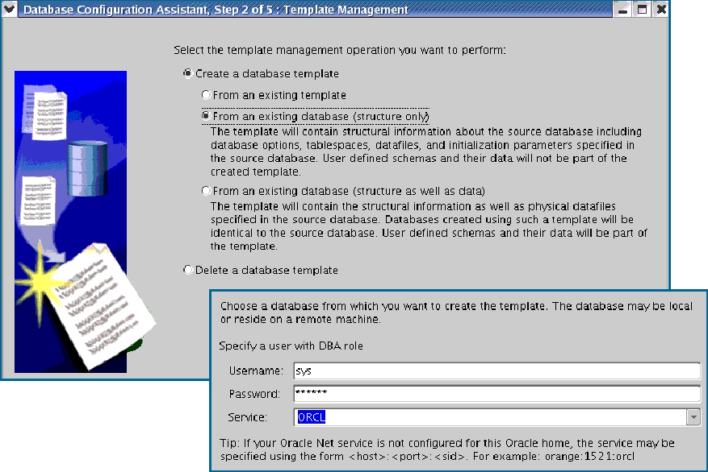
创建一个数据库模版
北京传智播客教育 www.itcast.cn

Slide 7
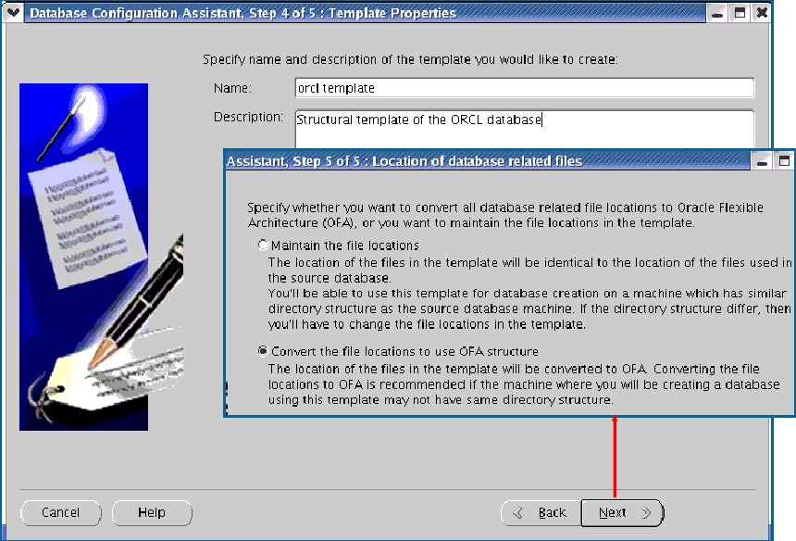
创建一个数据库模版
北京传智播客教育 www.itcast.cn

Slide 8
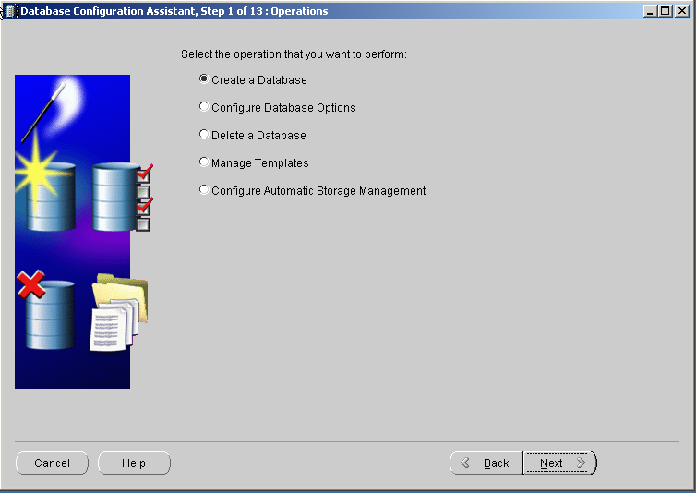
用 DBCA 创建数据库
北京传智播客教育 www.itcast.cn

Slide 9
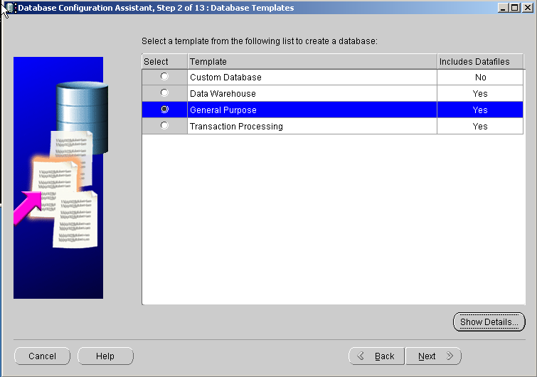
用 DBCA 创建数据库
北京传智播客教育 www.itcast.cn

Slide 10
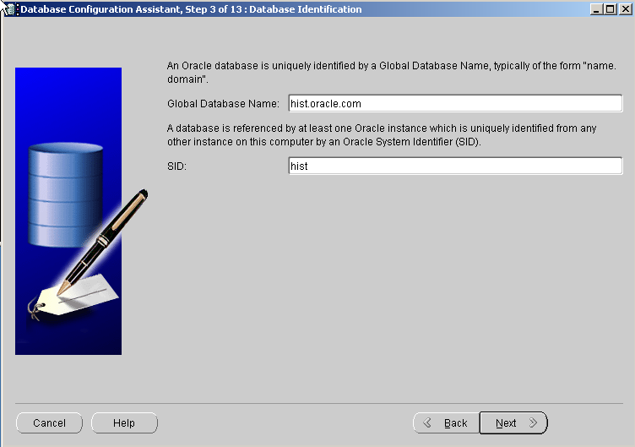
用 DBCA 创建数据库
北京传智播客教育 www.itcast.cn

Slide 11
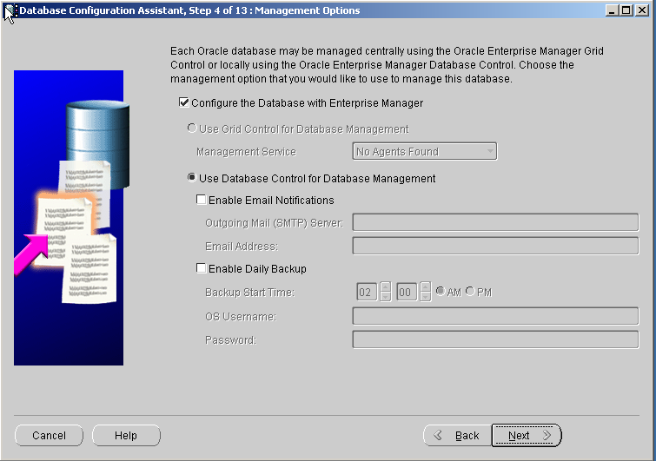
用 DBCA 创建数据库
配置EM
北京传智播客教育 www.itcast.cn

Slide 12
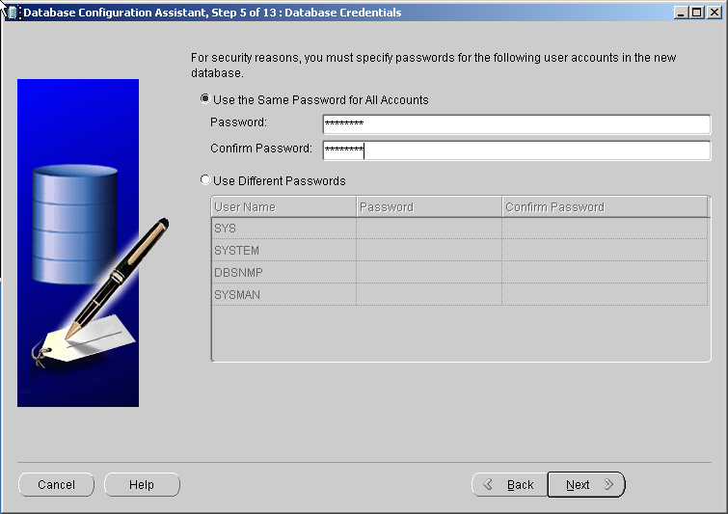
用 DBCA 创建数据库
北京传智播客教育 www.itcast.cn

Slide 13
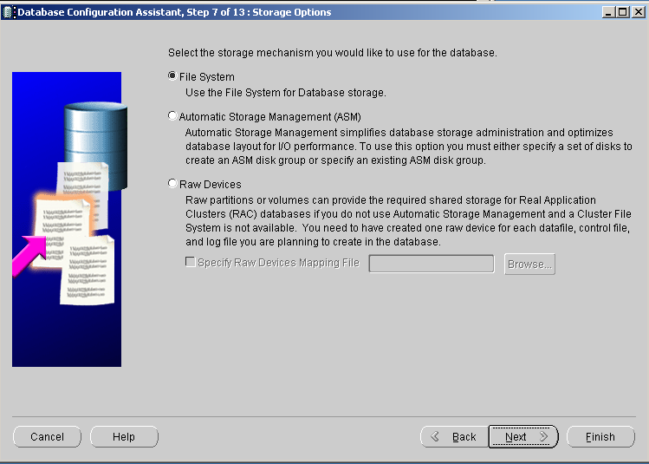
用 DBCA 创建数据库
数据库文件的存储方式
  文件系统方式
  ASM方式
  裸设备方式
北京传智播客教育 www.itcast.cn

Slide 14
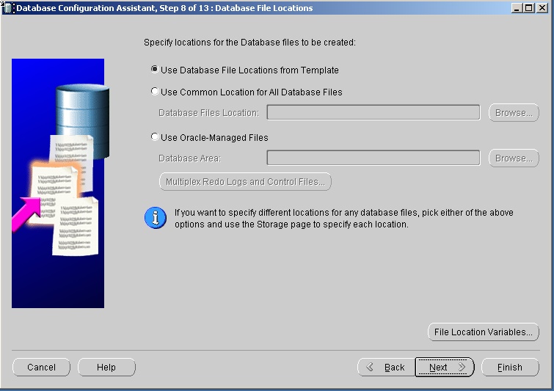
用 DBCA 创建数据库
是否使用模版创建数据库
北京传智播客教育 www.itcast.cn

Slide 15
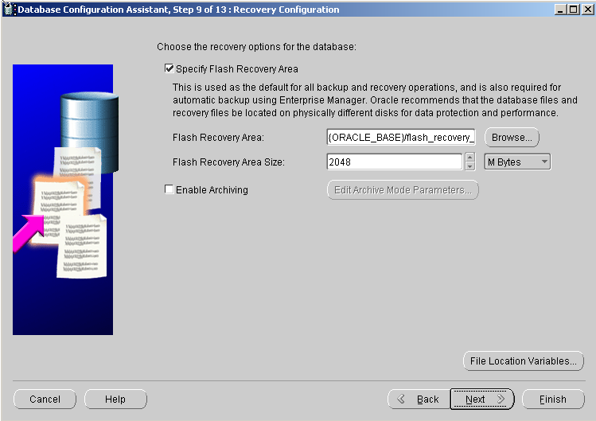
用 DBCA 创建数据库
定义闪回区大小
北京传智播客教育 www.itcast.cn

Slide 16
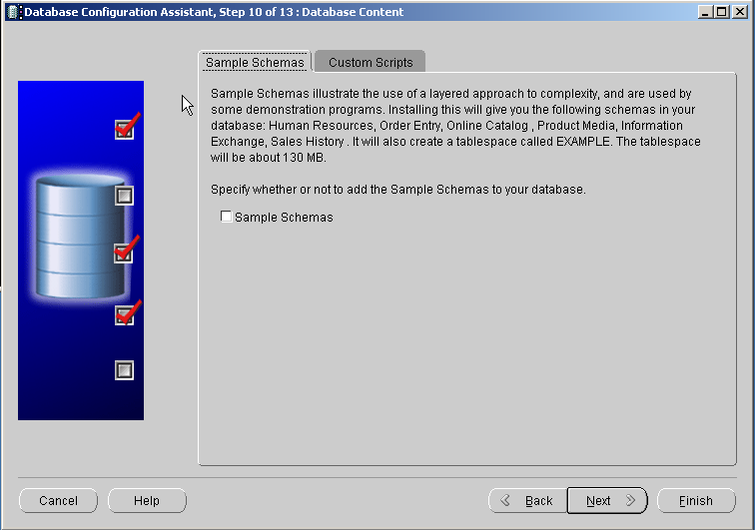
用 DBCA 创建数据库
是否允许示例脚本和自定义脚本
北京传智播客教育 www.itcast.cn

Slide 17
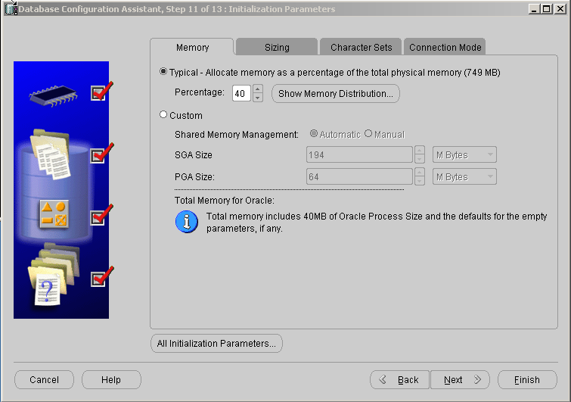
用 DBCA 创建数据库
数据库的内存分配
  SGA区
  PGA区
北京传智播客教育 www.itcast.cn

Slide 18
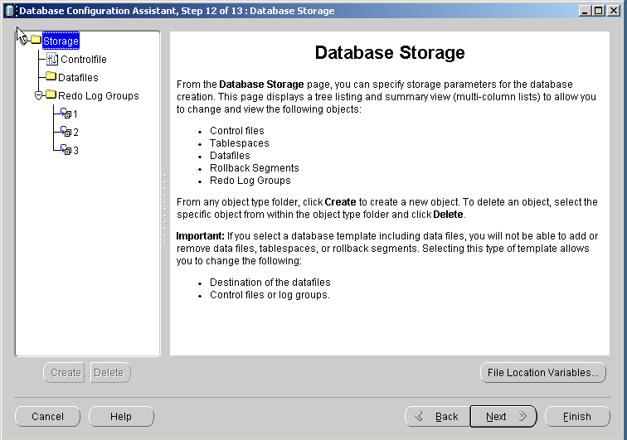
用 DBCA 创建数据库
数据库存储选项
北京传智播客教育 www.itcast.cn

Slide 19
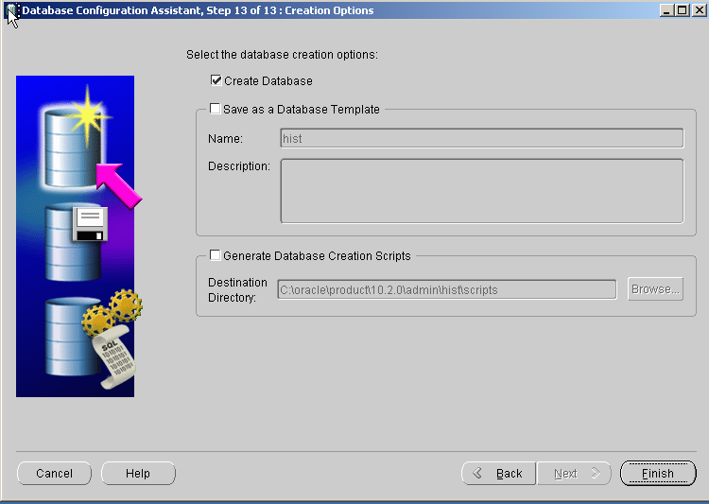
用 DBCA 创建数据库
是否保存为模版
是否自动生产数据库创建脚本
北京传智播客教育 www.itcast.cn

Slide 20


Simplified 初始化参数（SPFILE）
Basic
CONTROL_FILES
DB_BLOCK_SIZE
PROCESSES
UNDO_MANAGEMENT
…
Advanced
DB_CACHE_SIZE
DB_FILE_MULTIBLOCK
_READ_COUNT
SHARED_POOL_SIZE
…
北京传智播客教育 www.itcast.cn

Slide 21
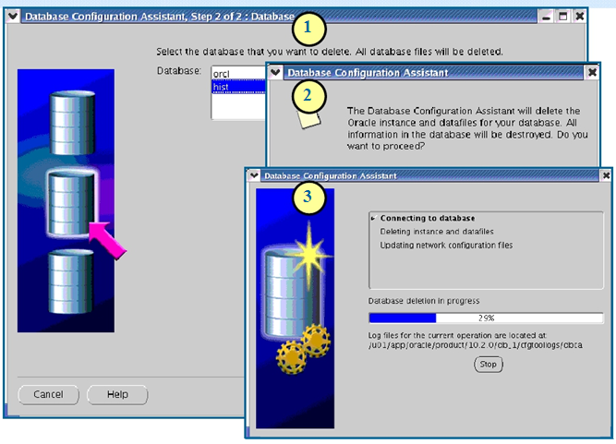
用 DBCA 创建数据库
北京传智播客教育 www.itcast.cn

Slide 22
总结
在本节课中，你学会如何使用DBCA
  创建一个数据库
  创建一个数据库设计模板
  生成数据库创建脚本
北京传智播客教育 www.itcast.cn

